Slide 1
논리회로 설계 및 실험
- 3주차 : 전가산기 및 반가산기-
담당 교수: 김호원 교수
조교: 윤동욱 대학원생(1분반, 월요일), 정병욱 대학원생(2분반, 화요일)
정보보호 및 사물지능 연구실 : http://infosec.pusan.ac.kr

Slide 2
3주차 목표
목표
1. 반가산기와 전가산기를 이용하여 구조적 설계를 이해하고 이를 활용한 HDL 모듈의 확장 실습

Slide 3
가산기
가산기 (Adder)
덧셈 연산을 수행하는 논리회로
한 자릿수 연산을 위해서는 Half adder, Full adder 등이 있음
멀티비트의 연산을 위해서는 Ripple carry adder, Carry look ahead adder 등이 있음
3

Slide 4
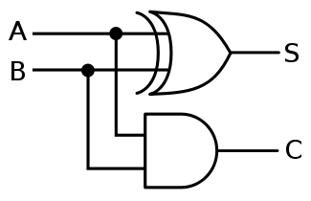
반가산기
반가산기 (Half adder)
한 자릿수 덧셈을 수행하고 합(Sum)과 자리올림수(Carry)를 출력
Carry는 AND gate, Sum은 XOR gate와 결과가 같음
1
1
0
A
0
반가산기의 진리표
A | B | C | S
0 | 0 | 0 | 0
0 | 1 | 0 | 1
1 | 0 | 0 | 1
1 | 1 | 1 | 0
A | B | C | S
A | B | C | S
0 | 0 | 0 | 0
A | B | C | S
0 | 0 | 0 | 0
0 | 1 | 0 | 1
A | B | C | S
0 | 0 | 0 | 0
0 | 1 | 0 | 1
1 | 0 | 0 | 1
0
1
1
+
B
0
1
0
1
S
0
0
1
0
C
0
반가산기의 논리회로
4

Slide 5
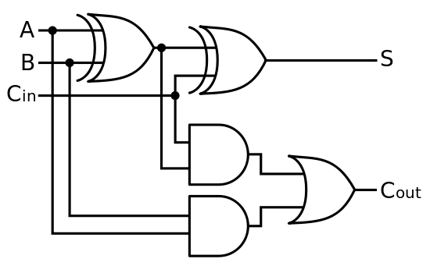
전가산기
전가산기 (Full adder)
한 자릿수 덧셈을 수행할 때 이전 자리의 연산 결과로 받은 Carry를 함께 연산하는 회로
두 개의 반가산기와 1개의 OR gate로 구성할 수 있음
1
0
전가산기의 진리표
C_{in1}
C_{in0}
A | B | C_{in} | C_{out} | S
0 | 0 | 0 | 0 | 0
0 | 0 | 1 | 0 | 1
0 | 1 | 0 | 0 | 1
0 | 1 | 1 | 1 | 0
1 | 0 | 0 | 0 | 1
1 | 0 | 1 | 1 | 0
1 | 1 | 0 | 1 | 0
1 | 1 | 1 | 1 | 1
1
1
A₁
A₀
0
0
1
+
B₁
B₀
0
0
0
S₁
S₀
0
전가산기의 논리회로
C_{out1}
1
1
C_{out0}
5

Slide 6
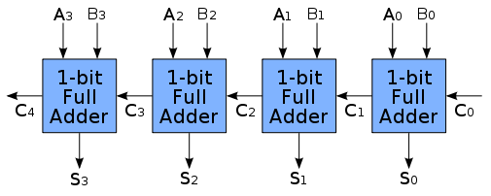
리플 캐리 가산기
리플 캐리 가산기 (Ripple carry adder)
복수의 전가산기를 이용하여 복수 비트의 덧셈 연산을 할 수 있는 가산기
간단한 구조이지만 전가산기의 입력이 이전 전가산기의 출력이므로 전달 지연이 발생함
4bit Ripple carry adder의 구조
6

Slide 7
실습
Symbol을 이용한 모듈 구현 및 검증
가산기 구현 및 검증
비교기 구현 및 검증

Slide 8
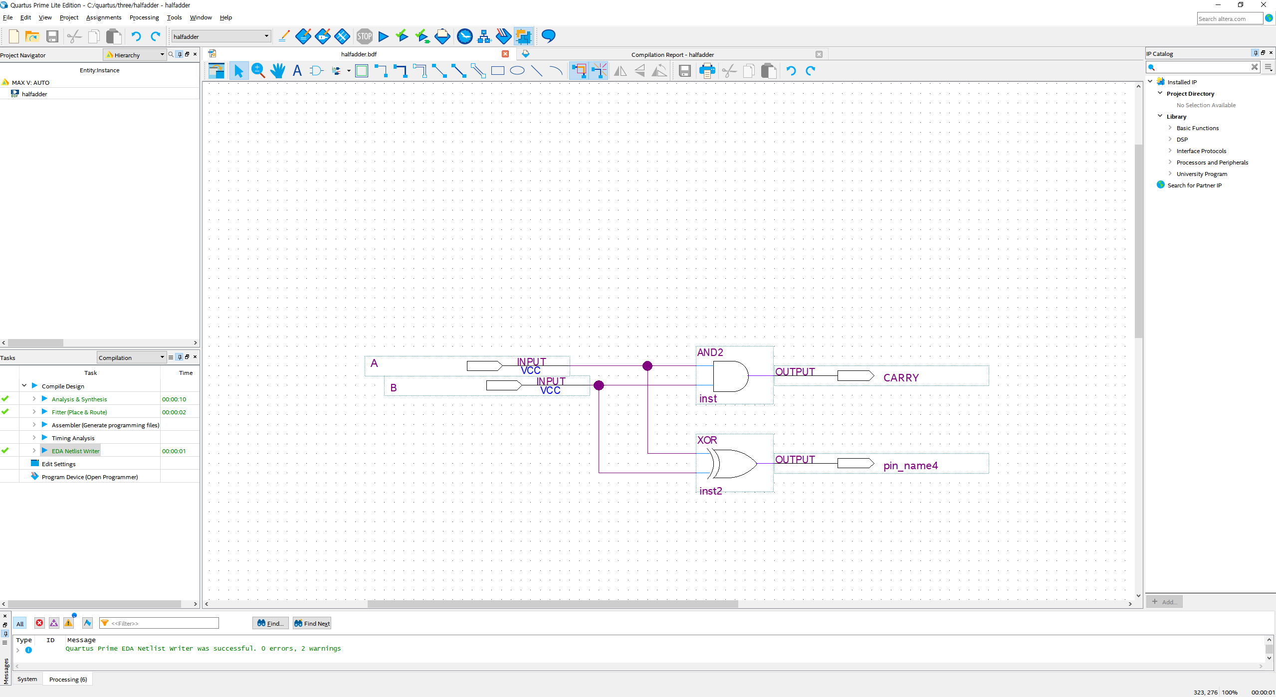
Symbol
Symbol을 만들 schematic 생성
Compile
HalfAdder schematic

Slide 9
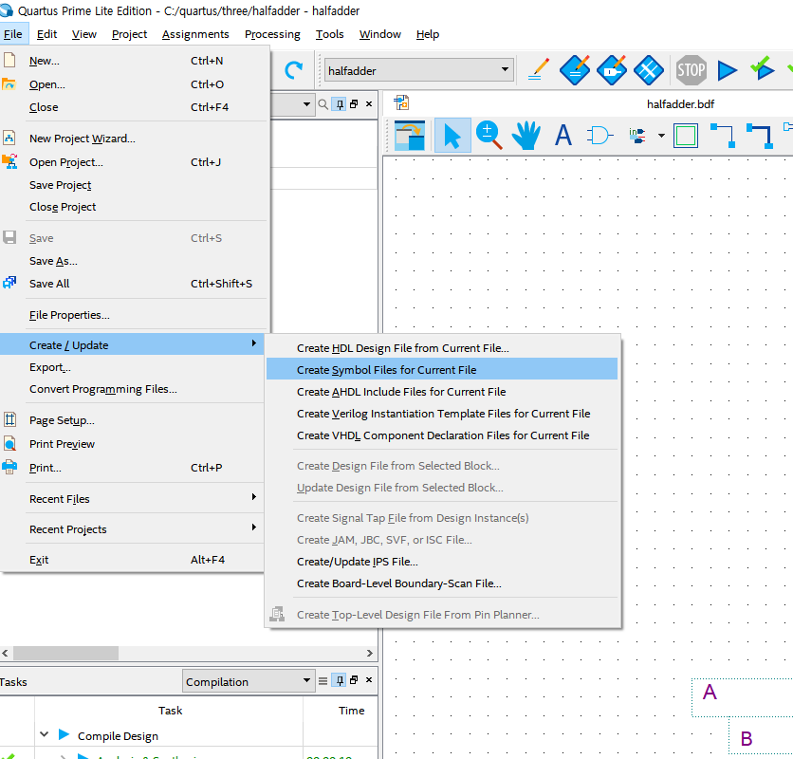
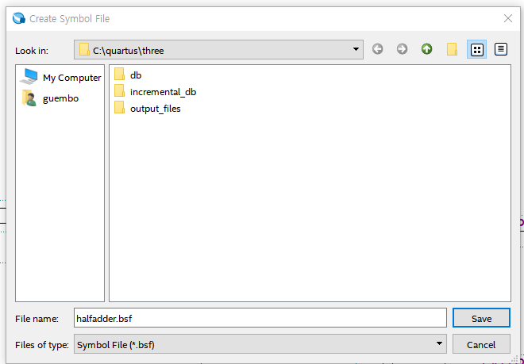
Symbol
2. 심볼 저장
1. 현재 파일 심볼 생성

Slide 10
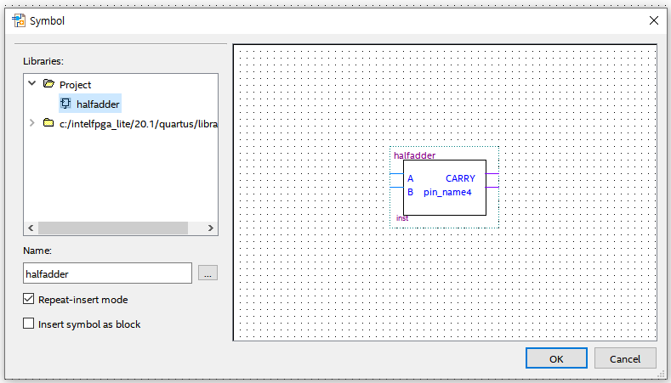
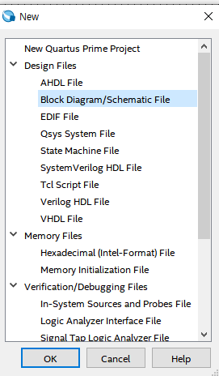
Symbol
2. Project – halfadder 확인
1. 새로운 Schematic File 생성

Slide 11
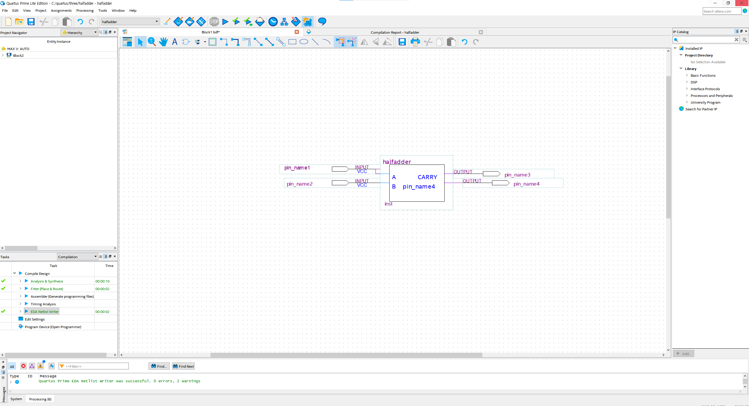
Symbol
1. Symbol에 input, output port 생성

Slide 12
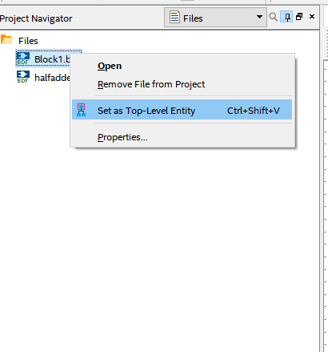
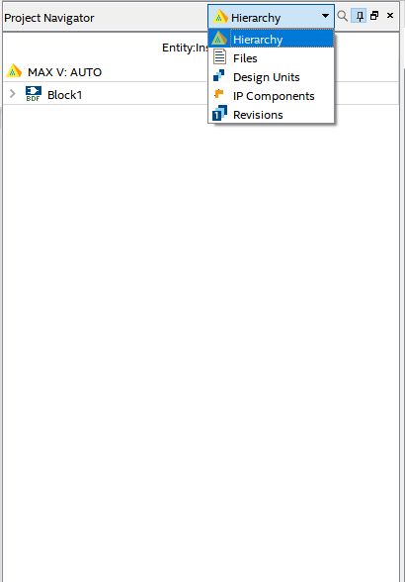
Symbol
2. Top-Level 선택 -> 이거 안하면 다른게 컴파일됨
1. Files 클릭

Slide 13
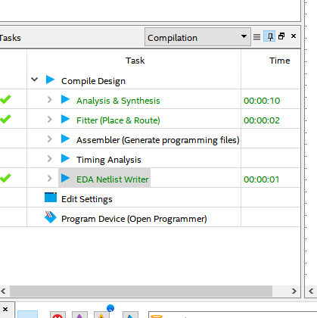
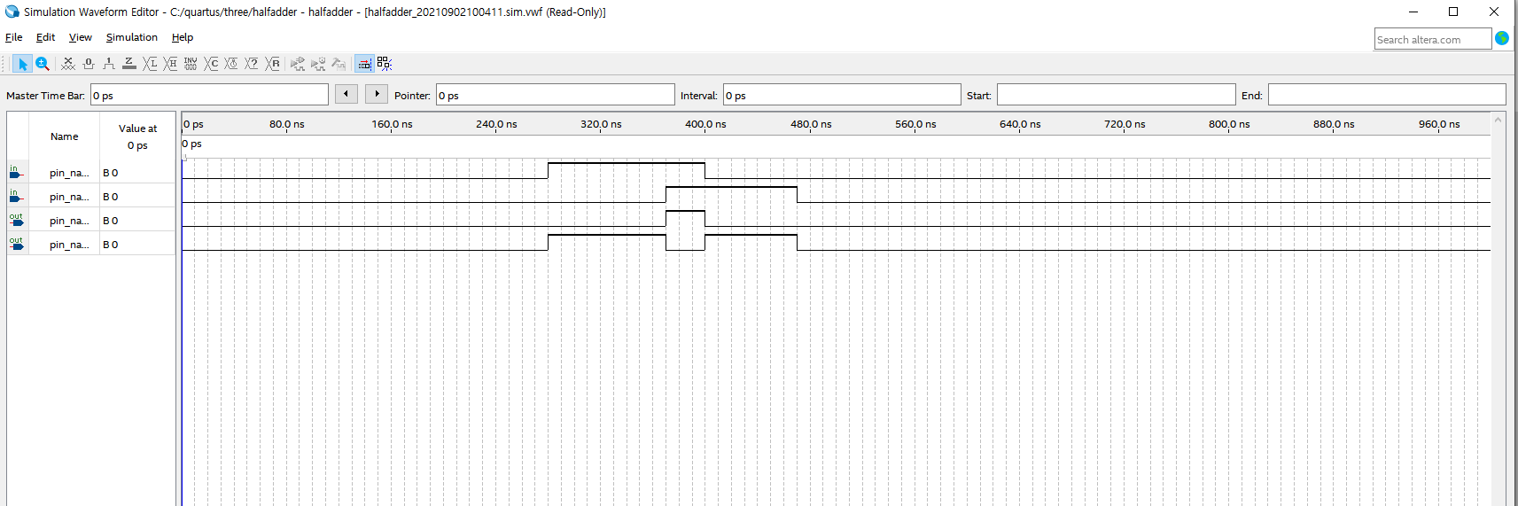
Symbol
1. 컴파일
2. 똑같은 HalfAdder 확인

Slide 14
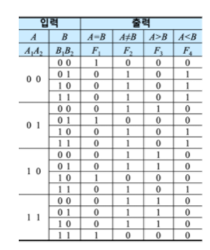
실습 1
다음 모듈들을 Symbol로 만드시오
1. Decimal-to-Binary 변환기 -> input : (0~11)
2. 2bit 비교기
3. 반가산기
4. 전가산기 (반가산기를 이용해 구현)
5. 4bit 리플 캐리 가산기 (전가산기를 이용해 구현)
2bit 비교기(같거나 크고 작고 비교)

Slide 15
실습 2
아래 기능을 만족하는 가산기를 구현하시오
입력 : [11:0] A, [11:0] B
출력 : [4:0] Sum
입력 A, B는 one-hot code이며 십진수 입력을 뜻한다
A와 B로 입력 받은 두 수를 더하여 5bit의 2진수로 출력한다
예를 들어, A2, B9에 입력을 받으면 2+9=11 이므로 Sum={01011} 이다
4bit 리플 캐리 가산기와 Decimal-to-Binary 회로를 이용하여 구현
가산기
[11:0] A
[4:0] Sum
[11:0] B

Slide 16
실습 3
아래 기능을 만족하는 4bit 비교기를 구현하시오
입력 : [3:0] A, [3:0] B
출력 : Gt, Eq, Lt
4bit 입력 A와 B를 비교하여 A>B 이면 Gt=1, A=B 이면 Eq=1, A<B이면 Lt=1을 출력하는 4bit 비교기
단, 2bit 비교기 2개를 사용하여 4bit로 확장하라
4bit
비교기
[3:0] A
Gt
Eq
[3:0] B
Lt

